Slide 1
Українська мова
26 листопада

Slide 2
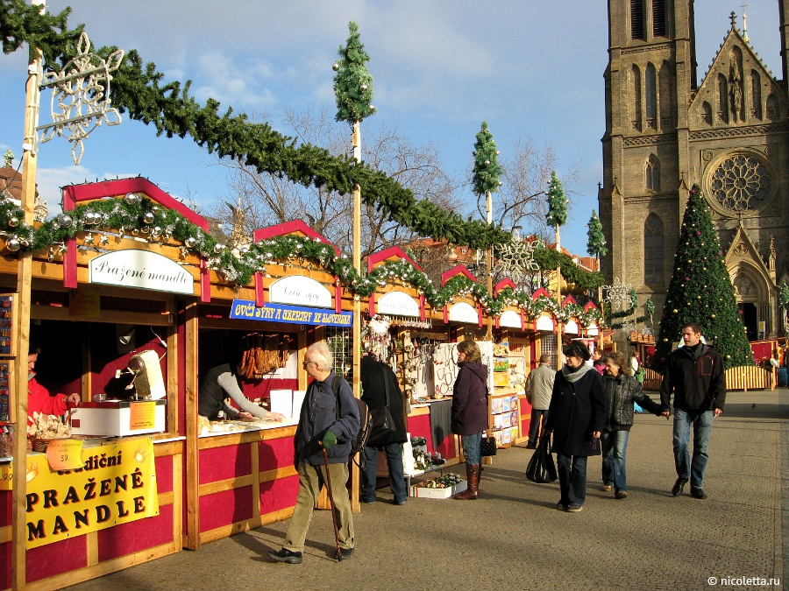
ЯРМАРОК

Slide 3
Слова, що ви читали:
писанки
килим
ковдру
хустки
намисто
віночки

Slide 4
СЛОВА
предмет
дія
ознака
Хто?
Що?

Slide 5
Хто?
Що?
сонце
весна
дельфін
горобець
пароплав
диван
школяр
м’яч
хлібороб
слон

Slide 6
Дома: с. 66, вправа 3
ДЯКУЮ ЗА РОБОТУ!

